Slide 1
Интерпретация лирического произведения с опорой на рисунок
Идеи методики В.А.Лазаревой
Что видим?
Что слышим?
Что чувствуем?

Slide 2
Интерпретация лирического произведения
(литературоведение) — истолкование текста с целью понимания его смысла.
Интерпретация

Slide 3
Программа по литературе ФГОС
литературные произведения являются феноменом культуры: содержат в себе потенциал воздействия на читателей и приобщают их к нравственно-эстетическим ценностям;
Целостное восприятие и понимание художественного произведения, его анализ и интерпретация возможны лишь при соответствующей эмоционально-эстетической реакции читателя;
Цели изучения предмета «Литература» в основной школе состоят в формировании у обучающихся потребности в качественном чтении, культуры читательского восприятия, понимания литературных текстов;
Задачи, связанные с воспитанием квалифицированного читателя.

Slide 4
В парке городском. Е.С.Соболева-Пурис
Пустой трамвай по рельсам не спеша Ходил весь день, был вежлив к пассажирам, Октябрь служил ему ориентиром, И трепетала в старике душа... Туда, сюда...скрипел и пел в усы, При встрече с ним мотив тот уточните... Тянулись рельсы - голубые нити Вблизи осенней лесополосы... О, если б вы прислушались к нему, То ощутили б сердца мелодичность. Всё неспроста... Его меланхоличность Не поддаётся сердцу и уму... И только осень ведала о том, Что был трамвай влюблен в пейзаж осенний Вся его жизнь - маршрут без изменений ... До новой встречи в парке городском... (31.10.23.)

Slide 5
Интерпретация лирического произведения с опорой на рисунок
Что видим?
Что слышим?
Что чувствуем?
Чувства
Лирических героев
Чувства
Автора
Чувства
Читателя

Slide 6
Продолжи фразу
Я понял, что автор
хотел показать …

Slide 7
Идея стихотворения
Я понял, что автор хотел показать любовь, которой не суждено сбыться. Он и она живут в разных мирах. Он не может уйти с заданного кем-то маршрута.

Slide 9
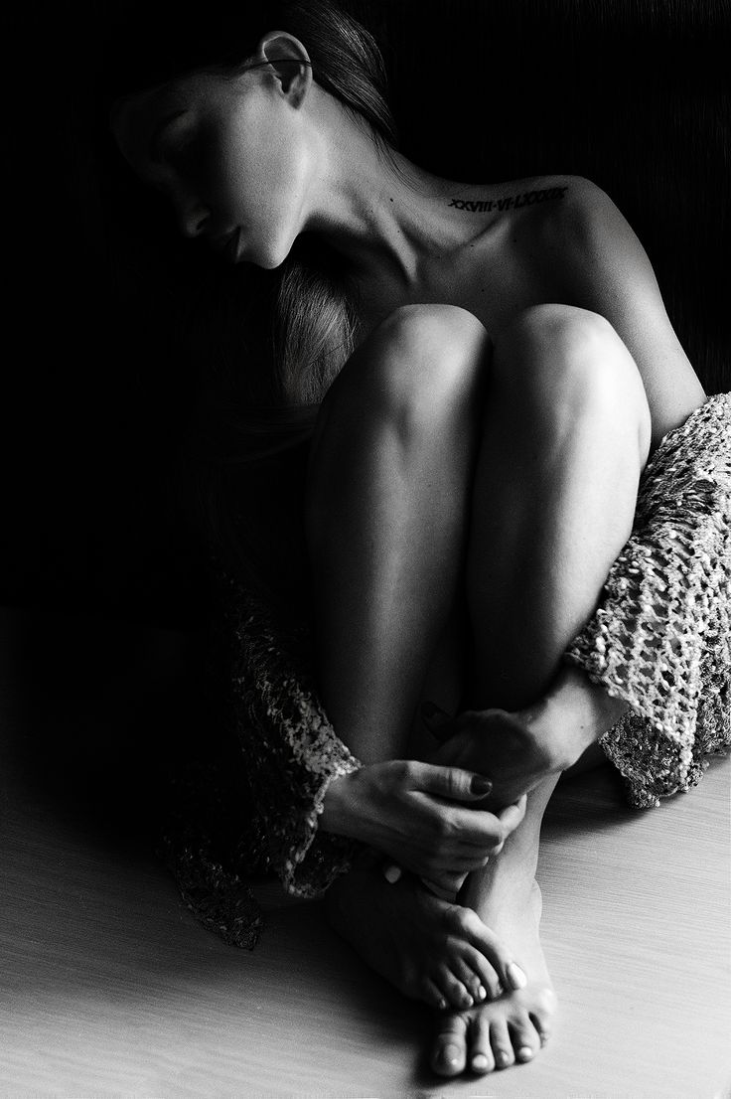
Линии
В сжатом пространстве стен Старый комод, кровать, Линии двух колен, Мысли - не убежать... Прошлое, под стеклом, Мается на гвозде... Нет, ты не стал врагом... Ты, как и я, - ВЕЗДЕ... Лампочкой вниз - маяк, Возгласы счастья - тлен, Комната, ночь, сквозняк, Линии двух колен...(11.01.23)

Slide 10
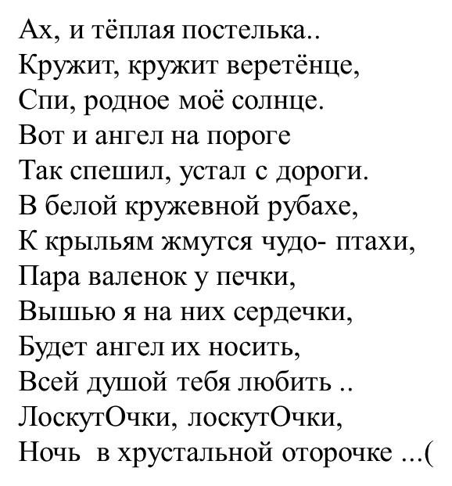
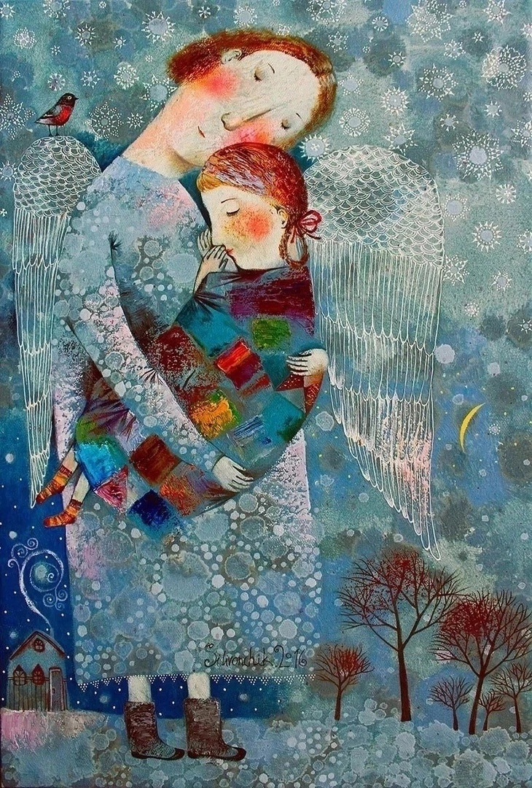
ЛоскутОчки, лоскутОчки, Вяжет бабушка носочки. - Спи под тёплым одеяльцем, Скоро станешь ты скитальцем. Ай-ли-люли, ай- люли, Что там светится вдали? Что искрится и сверкает, А тебя коснётся - тает?! Баю-бай, смыкай реснички, В спицах пляшут рукавички, За петелечкой петелька
22.01.24.)

